Slide 1

INTRODUCCIÓN A CSS
FLEX LAYOUT
M09 - Interficies WEB
CFGS DAW
Professor: Marc Callejón
ETP Xavier

Slide 2
Flex Layout
Módulo de CSS3 permite ubicar elementos de una manera responsive.
Es un layout de una dimensión
Aparece principalmente para poder sustituir float de una manera más elegante.

Slide 3
Flex Layout
Vocabulario
Flex Container: elemento padre que contiene elementos flexibles.
Flex Item: cada hijo de un contenedor flex. Un item puede convertirse a su vez en otro flex container.

Slide 4
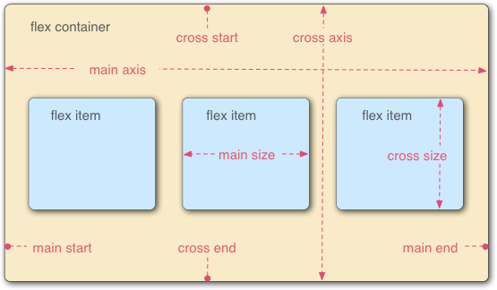
Flex Layout
Vocabulario

Slide 5
PROPIEDADES DEL CONTAINER
FLEX LAYOUT

Slide 6
Flex Layout
Creando estructura amb flex box
.container {
display: flex;
}
Se comporta como block
.container {
display: column flex;
}
Se comporta como column

Slide 7
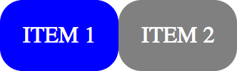
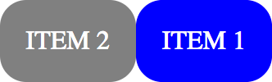
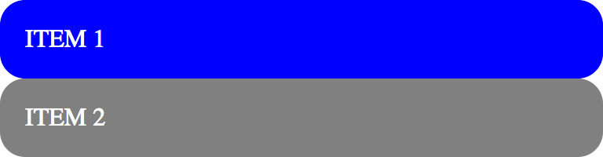
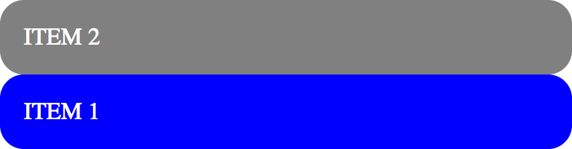
Flex Layout
Asignar una dirección (row por defecto)
.container {
display: flex;
flex-direction: row;
}
.container {
display: flex;
flex-direction: row-reverse;
}
.container {
display: flex;
flex-direction: column;
}
.container {
display: flex;
flex-direction: column-reverse;
}

Slide 8




Flex Layout - justify content
Alinear respecto a main-axis (row)
.container {
display: flex;
flex-direction: row;
justify-content: flex-start;
}
.container {
display: flex;
flex-direction: row; justify-content: flex-end;
}
.container {
display: flex;
flex-direction: row;
justify-content: space-around;
}
.container {
display: flex;
flex-direction: row;
justify-content: space-between;
}

Slide 9
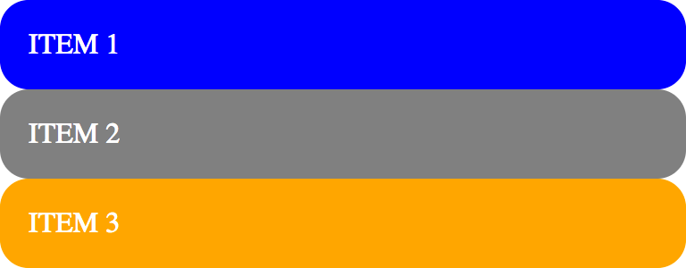
Flex Layout - justify content
Flex Layout
Alinear respecto main-axis (column)
.container {
display: flex;
flex-direction: column; justify-content: flex-start;
height: 300px;
}
.container {
display: flex;
flex-direction: column; justify-content: flex-end;
height: 300px;
}

Slide 10
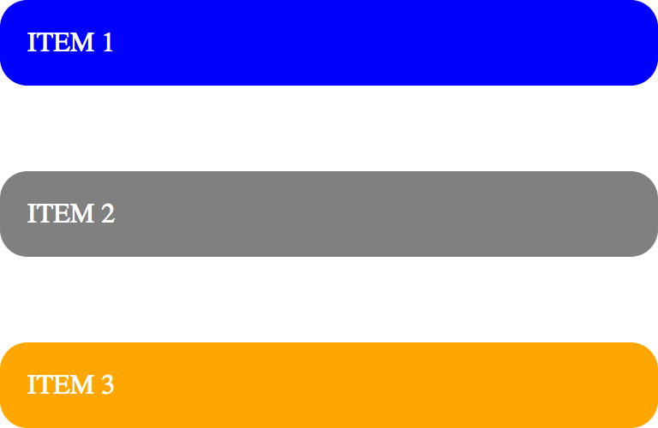
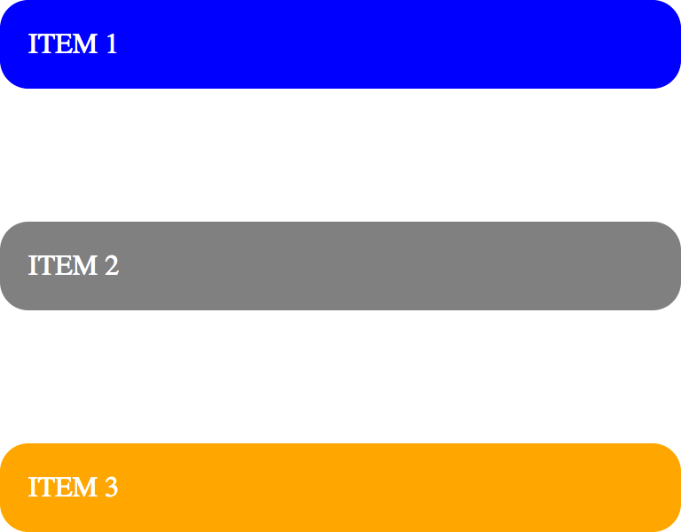
Flex Layout - justify content
Flex Layout
Alinear respecto main-axis (column)
.container {
display: flex;
flex-direction: column;
justify-content: space-around;
height: 300px;
}
.container {
display: flex;
flex-direction: column;
justify-content: space-between;
height: 300px;
}

Slide 11
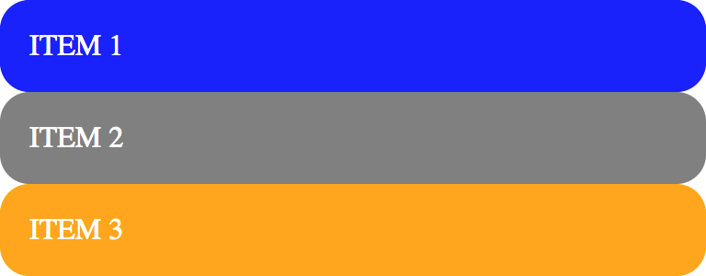

Flex Layout - justify content
Flex Layout
Alinear respecto main-axis
.container {
display: flex;
flex-direction: row; justify-content: center;
}
.container {
display: flex;
flex-direction:column; justify-content:center;
height: 300px;
}

Slide 12

Flex Layout
Alinear respecto cross-axis (row)
.container {
display: flex;
flex-direction: row; align-items: flex-start; height: 300px;
}
.container {
display: flex;
flex-direction: row; align-items: flex-end;
height: 300px;
}

Slide 13
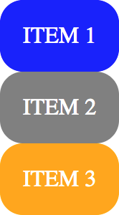
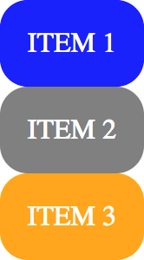
Flex Layout
Alinear respecto cross-axis (column)
.container {
display: flex;
flex-direction: column; align-items: flex-start; height: 300px;
}
.container {
display: flex;
flex-direction: column; align-items: flex-end;
height: 300px;
}

Slide 14
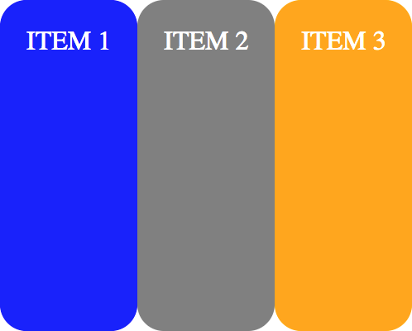
Flex Layout
Alinear respecto cross-axis (row)
.container {
display: flex;
flex-direction:row; align-items: center;
height: 300px;
}
.container {
display: flex;
flex-direction: row; align-items: stretch;
height: 300px;
}

Slide 15

Flex Layout
Alinear respecto cross-axis (column)
.container {
display: flex;
flex-direction: column; align-items: center;
height: 300px;
}
.container {
display: flex;
flex-direction: column; align-items: stretch;
height: 300px;
}

Slide 16
Flex Layout
Alinear respecto cross-axis
.container {
display: flex;
flex-direction:row; align-items: center;
height: 300px;
}
.container {
display: flex;
flex-direction: row; align-items: stretch;
height: 300px;
}

Slide 17
Flex Layout
justify-content
flex-start | Agrupa los ítems al inicio del main-axis (eje principal)
flex-end | Agrupa los ítems al final del main-axis (eje principal)
center | Agrupa los ítems en el centro del main-axis
space-between | Distribuye los ítems manteniendo el mismo espacio entre ellos.
space-around | Distribuye los ítems manteniendo espacio a ambos lados de cada uno de ellos

Slide 18
Flex Layout
Flex Layout
align-items
flex-start | Agrupa los ítems al inicio del cross-axis (eje secundario)
flex-end | Agrupa los ítems al final del cross-axis(eje secundario)
center | Agrupa los ítems en el centro del cross-axis
stretch | Alinea los ítems estirándolos para cubrir desde el inicio hasta el final del contenedor
baseline | Alinea los ítems en el contenedor según la base de lo que contengan los ítems

Slide 19
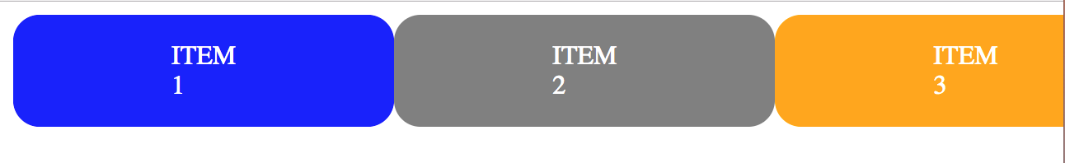
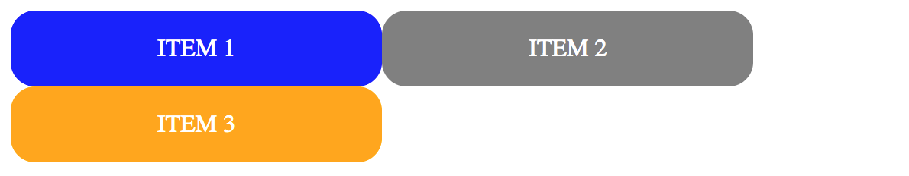
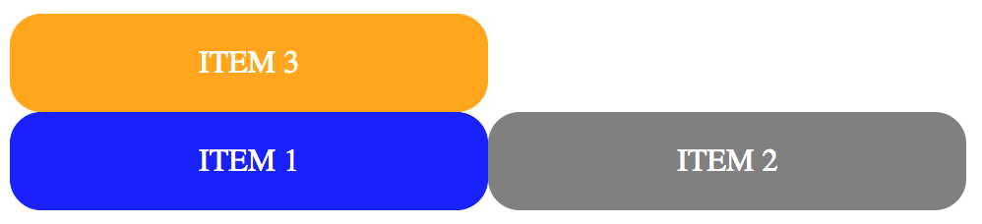
Flex Layout
Flex Layout
.container {
display: flex;
flex-direction: row; flex-wrap: nowrap;
/* flex-flow: row nowrap */
}
.container {
display: flex;
flex-direction: row; flex-wrap: wrap;
/* flex-flow: row wrap */
}
.container {
display: flex;
flex-direction: row-reverse; flex-wrap: wrap;
/* flex-flow: row-reverse nowrap */
}

Slide 20
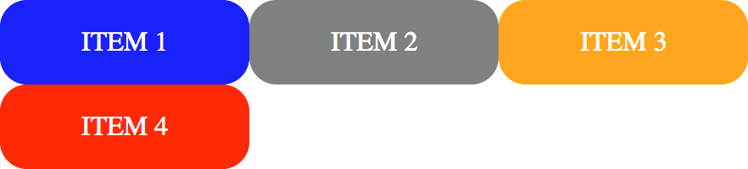
Flex Layout
Flex Layout
Align-content: permite controlar el comportamiento cuando
tenemos varias líneas (wrap)
.container {
display: flex;
flex-direction: row; flex-wrap: wrap;
align-content: flex-start;
}
.container {
display: flex;
flex-direction: row; flex-wrap: wrap;
align-content: flex-end; height: 300px;
}

Slide 21
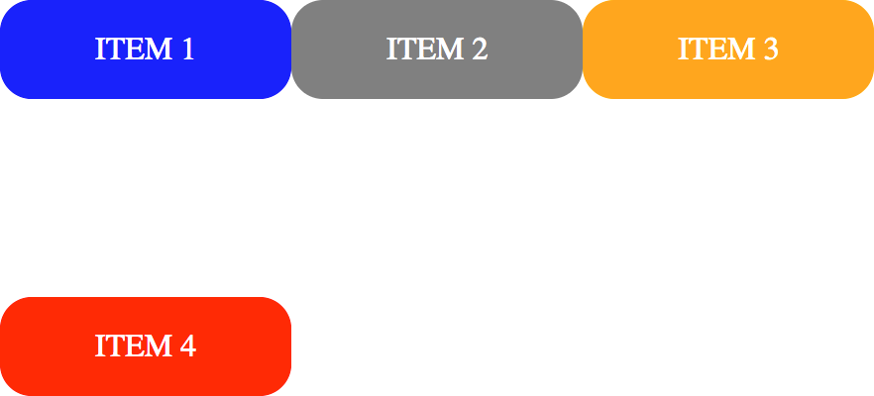
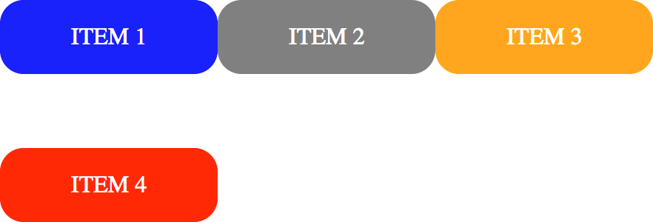
Flex Layout
Flex Layout
Align-content: permite controlar el comportamiento
cuando tenemos varias líneas (wrap)
.container {
display: flex;
flex-direction: row; flex-wrap: wrap;
align-content: space-between; height: 300px;
}
.container {
display: flex;
flex-direction: row; flex-wrap: wrap;
align-content: space-around; height: 300px;
}

Slide 22
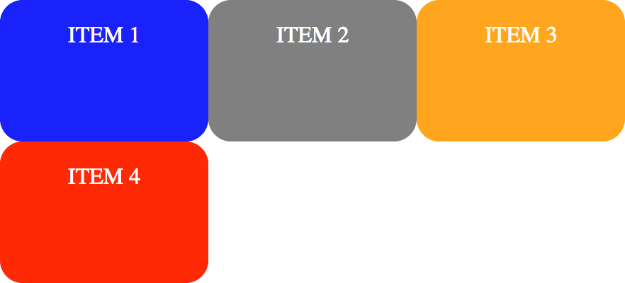
Flex Layout
Flex Layout
Align-content: permite controlar el comportamiento cuando tenemos varias líneas (wrap)
.container {
display: flex;
flex-direction: row; flex-wrap: wrap;
align-content: center;
height: 300px;
}
.container {
display: flex;
flex-direction: row; flex-wrap: wrap;
align-content: stretch;
height: 300px;
}

Slide 23
Flex Layout
Flex Layout
align-content
flex-start | Agrupa los ítems al inicio del main-axis (eje principal)
flex-end | Agrupa los ítems al final del main-axis (eje principal)
center | Agrupa los ítems en el centro del main-axis
space-between | Distribuye los ítems manteniendo el mismo espacio entre ellos.
space-around | Distribuye los ítems manteniendo espacio a ambos lados de cada uno de ellos
stretch | Estira los items para ocupar todo el espacio

Slide 24
PROPIEDADES DE
LOS ITEMS
FLEX LAYOUT

Slide 25
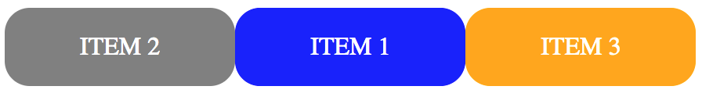
Flex Layout
Flex Layout
Order: establece un orden de los items
.container {
display: flex;
flex-direction: row;
}
.item1 {
background-color: blue; order: 2;
}
.item2 {
background-color: gray; order: 1;
}
.item3 {
background-color: orange; order: 3;
}
*No cambia el órden lógico sólo el visual

Slide 26
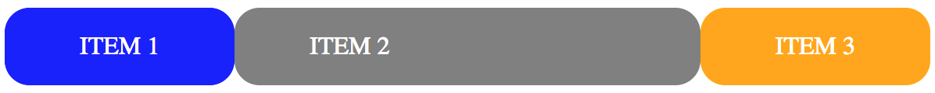
Flex Layout
Flex Layout
Flex-grow: espacio que debe ocupar el elemento dentro de un container
.container {
display: flex;
flex-direction: row;
}
.item2 {
flex-grow: 2; background-color: gray;
}
2 quiere decir que aumenta le factor de crecimiento no el doble que los otros ítems

Slide 27
RESUMEN
FLEX LAYOUT

Slide 28
Flex Layout
Flex Layout
align-self
flex-start | Agrupa los ítems al inicio del cross-axis (eje secundario)
flex-end | Agrupa los ítems al final del cross-axis(eje secundario)
center | Agrupa los ítems en el centro del cross-axis
stretch | Alinea los ítems estirándolos para cubrir desde el inicio hasta el final del contenedor
baseline | Alinea los ítems en el contenedor según la base de lo que contengan los ítems

Slide 29
Flex Layout (Resumen)
Flex Layout
Container
Justify- content | flex-start | flex-end | center | space-between | space- around | Main Axis
Align- content | flex-start | flex-end | center | space-between | space- around | stretch | Main Axis
Align-items | flex-start | flex-end | center | stretch | baseline | Cross Axis

Slide 30
Flex Layout (Resumen)
Ítems
Flex-grow | 0 | [factor de crecimiento]
Flex-shrink | 1 | [factor de decrecimiento]
Flex-basis | [tamaño base]
Order | [número]
Align-self | Auto | flex-start | flex-end | center | stretch | baseline

